Slide 1
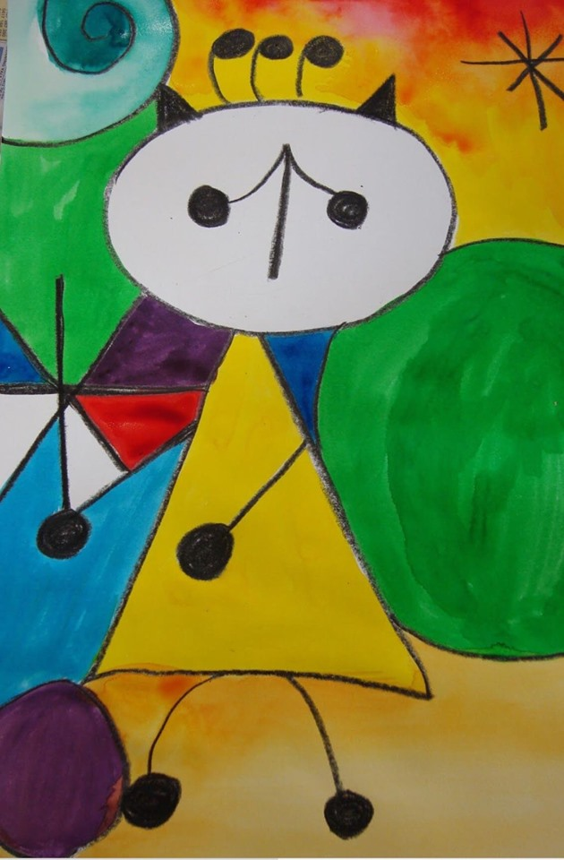






LINEA ARTE Y FILOSOFIA
'El niño que no juega no es niño, pero el hombre que no juega perdió para siempre al niño que vivía en él y que le hará mucha falta' (Pablo Neruda).

Slide 2
INTELIGENCIA Y PEDAGOGIA
De acuerdo a la concepción de inteligencia hay una concepción de pedagogía.
Tradicional: sistema de asociaciones mecánicamente adquiridas por la presión de las cosas. Psicología clásica, la receptividad y la memoria como bases.
Moderna: La razón como elemento básico de conocimiento. En resumen, la matemática y el lenguaje son la base del conocer.
Contemporánea: Inteligencias múltiples: cada ser es diferente y cada uno tiene una forma particular de acercarse al conocimiento, hay diferentes inteligencias. Musical, espacial, interpersonal, espacial, cenestésica. . .

Slide 3
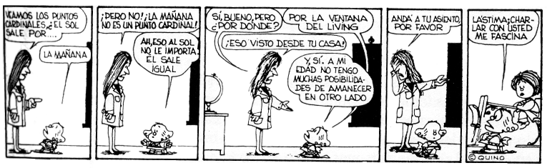
“¿Cuál es una buena escuela?
–La buena escuela es la que sabe hacer lo que dice la ley sobre la educación, que ofrece a cada uno de los alumnos la posibilidad de desarrollar sus capacidades individuales.
Sobre esto hay una poesía de Loris Magaluzzi que decía: los niños tienen 100 lenguas, 100 maneras de pensar, de jugar, 100 lenguajes, pero les roban 99. ¿Quién roba a los niños? Muchos. La escuela es uno de ellos. ¿Cómo hace la escuela para robar tanto? Ofreciendo poco. La escuela no consigue ser una buena escuela porque sigue poniéndose como la escuela de la Lengua y de la Matemática. Todos los niños que encajan en esta competencia son buenos, los que van adelante. Los que nacieron músicos, periodistas, investigadores o artesanos quedan al margen y allí la responsabilidad es muy fuerte.” Francesco Tonucci.

Slide 4
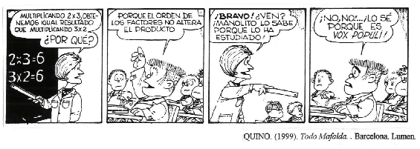
El Colectivo de pensamiento pedagógico contemporáneo tiene como objetivo la gestación de una escuela otra. Una escuela para la libertad.
Para eso uno de sus fundamentos está en la necesaria reflexión que hace el maestro de su hacer pedagógico con miras a problematizar el hacer objeto de la escuela, el registro escrito y por intermedio de la necesaria reflexión comunitaria, buscar la construcción colectiva de nuevas propuestas. La revisión epistemológica de las practicas escolares en tres líneas de investigación: INNOVACIÓN Y AGENCIAMIENTO, ARTE Y FILOSOFIA, INFANCIA Y CORPOREIDAD.

Slide 5
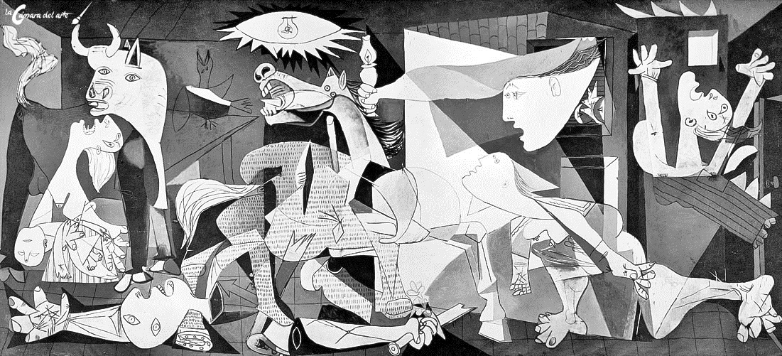
Guernica 1937 de Pablo Picasso
Una escuela para la libertad se logra ”fracturando la lógica normalizadora de los dispositivos escolares”
Para eso uno de sus fundamentos esta en la necesaria reflexión que hace el maestro de su hacer pedagógico con miras a problematizar el hacer objeto de la escuela, el registro escrito de este y por intermedio de la necesaria reflexión comunitaria de estas propuestas buscar la construcción colectiva de soluciones.
El juego de las alternativas entre la educación tradicional y las nuevas formas de asumir y pensar la escuela. De repensar por allí un sueño de sociedad, de ser en el mundo asumiendo su vida propia y la del otro. El desequilibrio entre “el cuidado de si” como autogobierno y el gobierno de los otros, la gubernamentalidad en términos Foucaultianos.

Slide 6
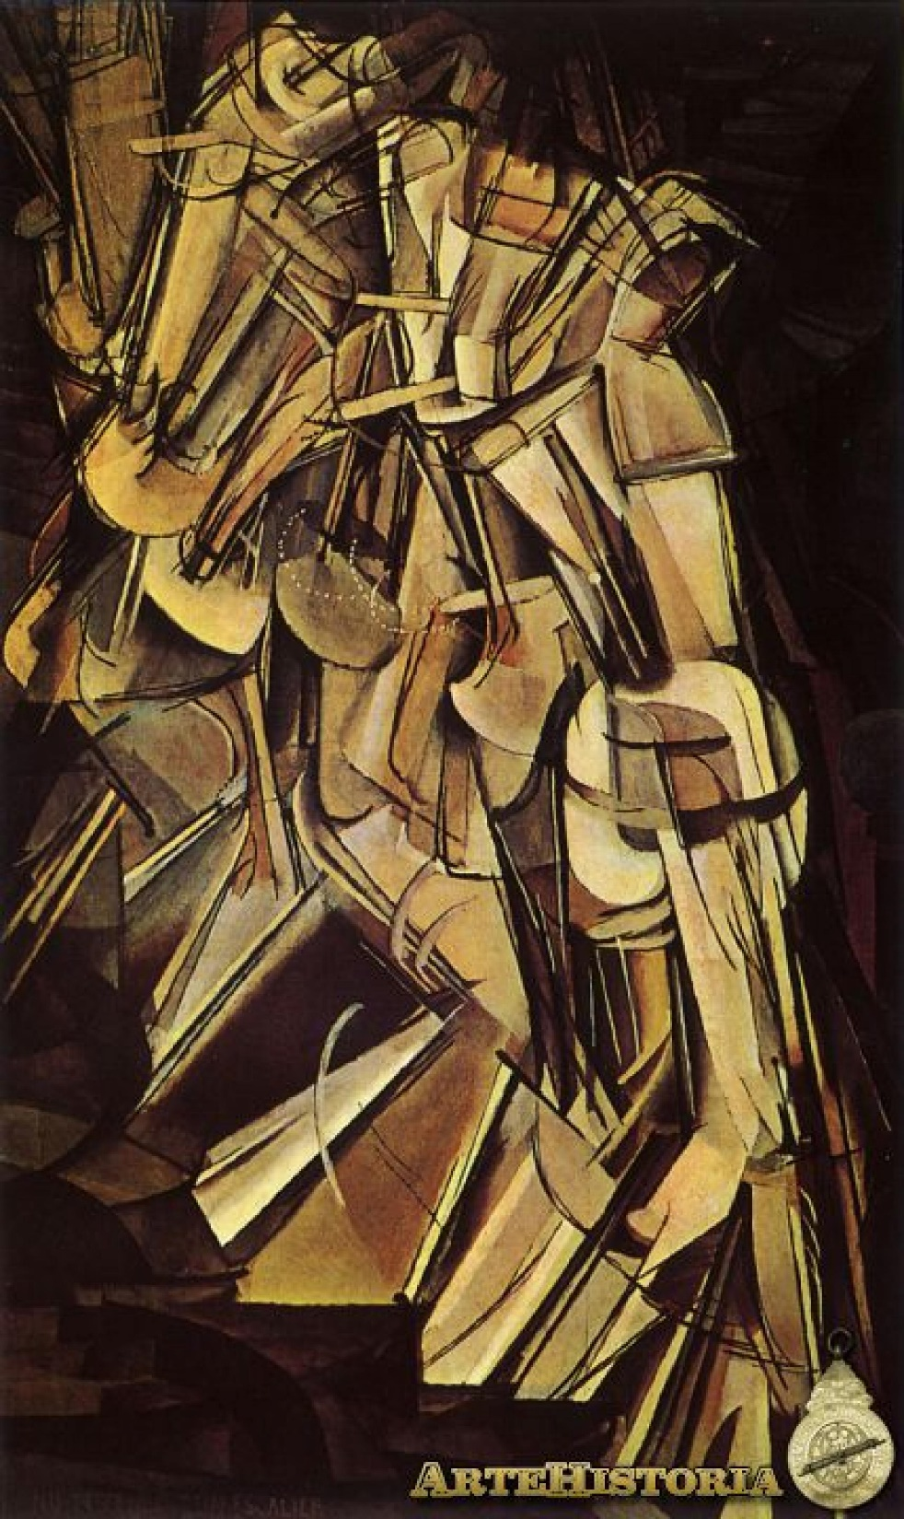
Dispositivo. Red de relaciones en las que esta implicada una forma determinada de ejercicio de poder y de configuración de saber que hacen posibles determinados efectos de verdad y realidad. Analizar un dispositivo entonces es descubrir esas prácticas que siempre son singulares porque responden a un acontecimiento particular.
Estructuralismo: Lo trascendental no se encuentra nI en la experiencia ni en el sujeto en si mismo ( este es marginado de operación analítica); toda conclusión de las sociedades tiene que ver con una estructura social que determina, a mayor o menor grado, lo que el individuo ( o un grupo de individuos puede pensar, saber, decir o conocer. (González G 2013)
Posestructuralistas: asumen la existencia de estructuras que se yuxtaponen unas con otras produciendo el marco en el que los individuos se mueven, no quiere decir esto que todo se reduce a ellas. El individuo mediante la participación comunal, el agenciamientos comunitario puede moldear la estructura desde su lógica colectiva mas no individual. (Ibáñez T 2002)
Líneas de fuga:
Desnudo bajando la escalera, Marcel Duchamp, 1912

Slide 7

Así, producidos por el estudio de la filosofía de el ultimo Foucault, ya que en sus primeras etapas niega la posibilidad de preparar al individuo para su libertad, ya sea centrando la atención desde el poder mediante las practicas de disciplinamiento corporal o desde la búsqueda de un conocimiento objetivo o neutral. Después de replantear su obra aparece la libertad y con ella la posibilidad de una nueva pedagogía otra. (Beltrán 2018)

Slide 8
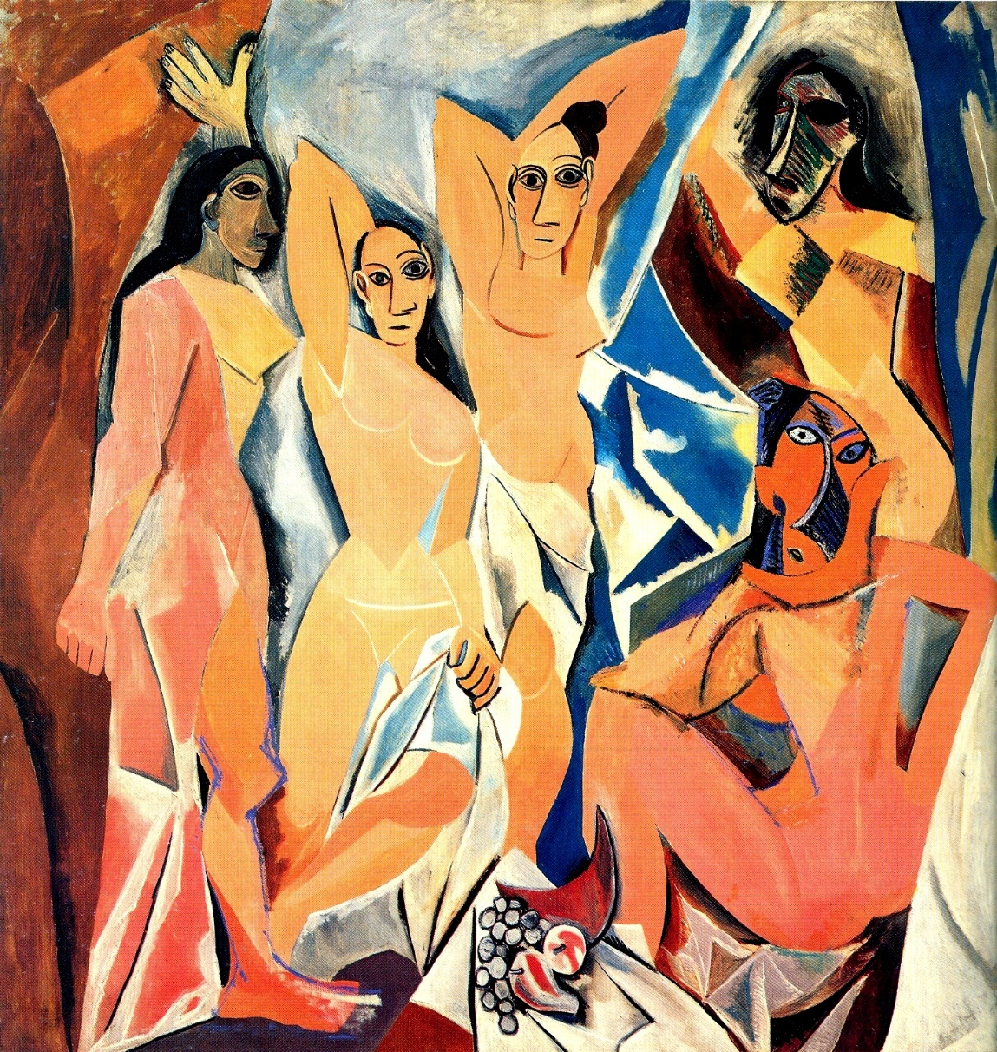
“La política sobreviene cuando aquellos que no tienen tiempo se toman ese tiempo necesario para erigirse en habitantes de un espacio común y para demostrar que su boca emite perfectamente un lenguaje que habla de cosas comunes y no solo un grito que denota sufrimiento. Esta distribución y esta redistribución de lugares e identidades, esta partición y repartición de lugares y de espacios y de tiempos, de lo visible y lo invisible, del ruido y del lenguaje constituyen eso que yo llamo la división de lo sensible. (Ranciere,

